Slide 1

QGIS DESDE CERO
Martín Fernando Ortiz
martinfernando@disroot.org
@martinfernandoo
Cafe Flisol – Noviembre 2020

Slide 2

¿Qué son los GIS?
01
Contenidos
De que hablamos cuando hablamos de GIS?
¿Para que sirven?
02
Algunas industrias o temáticas en donde los GIS son de utilidad
La magia de los GIS
03
Más allá de los mapas, que potencial tiene el GIS
¿Por que usar GIS libres?
04
Ventajas del GIS libre sobre soluciones privativas
Algunos ejemplos
05
Algunos mapas para no aburrirnos

Slide 3
¿Qué son los GIS?
01

Slide 4

Una herramienta de análisis y generación de de datos cuyo valor agregado se basa en la variable espacial
DATOS
GESTIÓN
ANÁLISIS
VISUALIZACIÓN
Lectura, edición, almacenamiento
Estadístico, consultas, análisis exploratorio, geoprocesos
mapas, informes, gráficos

Slide 5
¿Para qué sirven los GIS
02

Slide 6

Industrias o temáticas
Gestión
Investigación
Planificación
Catastro
Telecomunicaciones
Gestión Territorial
Hidrocarburos
Demografía
Geomarketing
Cultura
Análisis ambiental

Slide 7
La magia de los GIS
03

Slide 8
La magia de los GIS
SOFTWARE
HARDWARE
GEOCOMPUTACIÓN
DATOS
VISUALIZACIÓN
ORGANIZACIÓN

Slide 9
¿Por qué usar GIS libres?
04

Slide 10
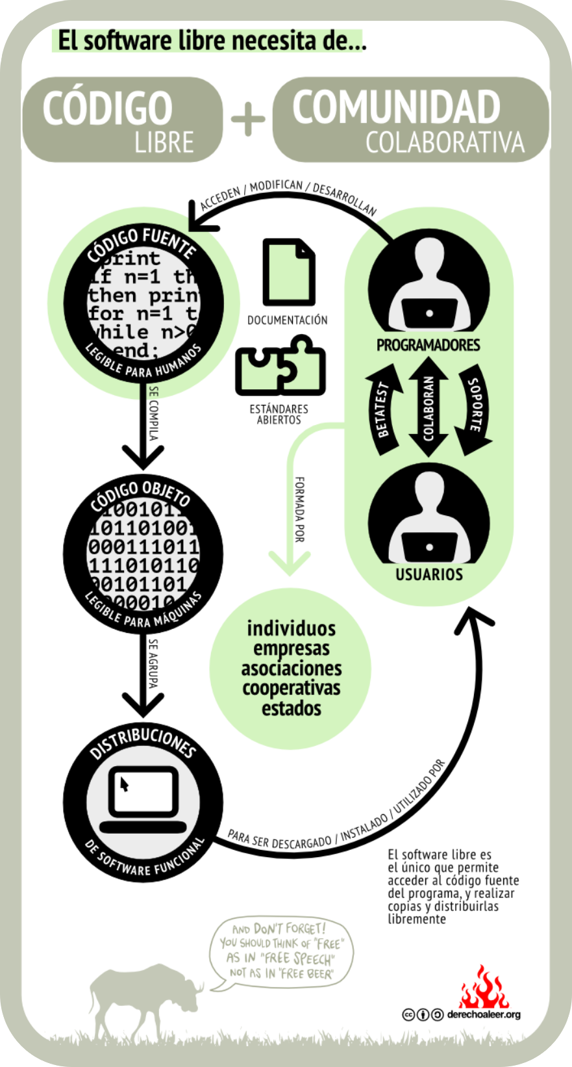







Funcionalidades
No solo lo que se hizo sino lo que se esta por hacer
Comunidad
Soporte y sinergia desde un lugar de pares
Democratización
Accesibilidad tecnológica
Ecosistema
El software geoespacial no está solo.
Economía
Otra forma de pensar la inversión en software

Slide 11
05
Algunos usos

Slide 12
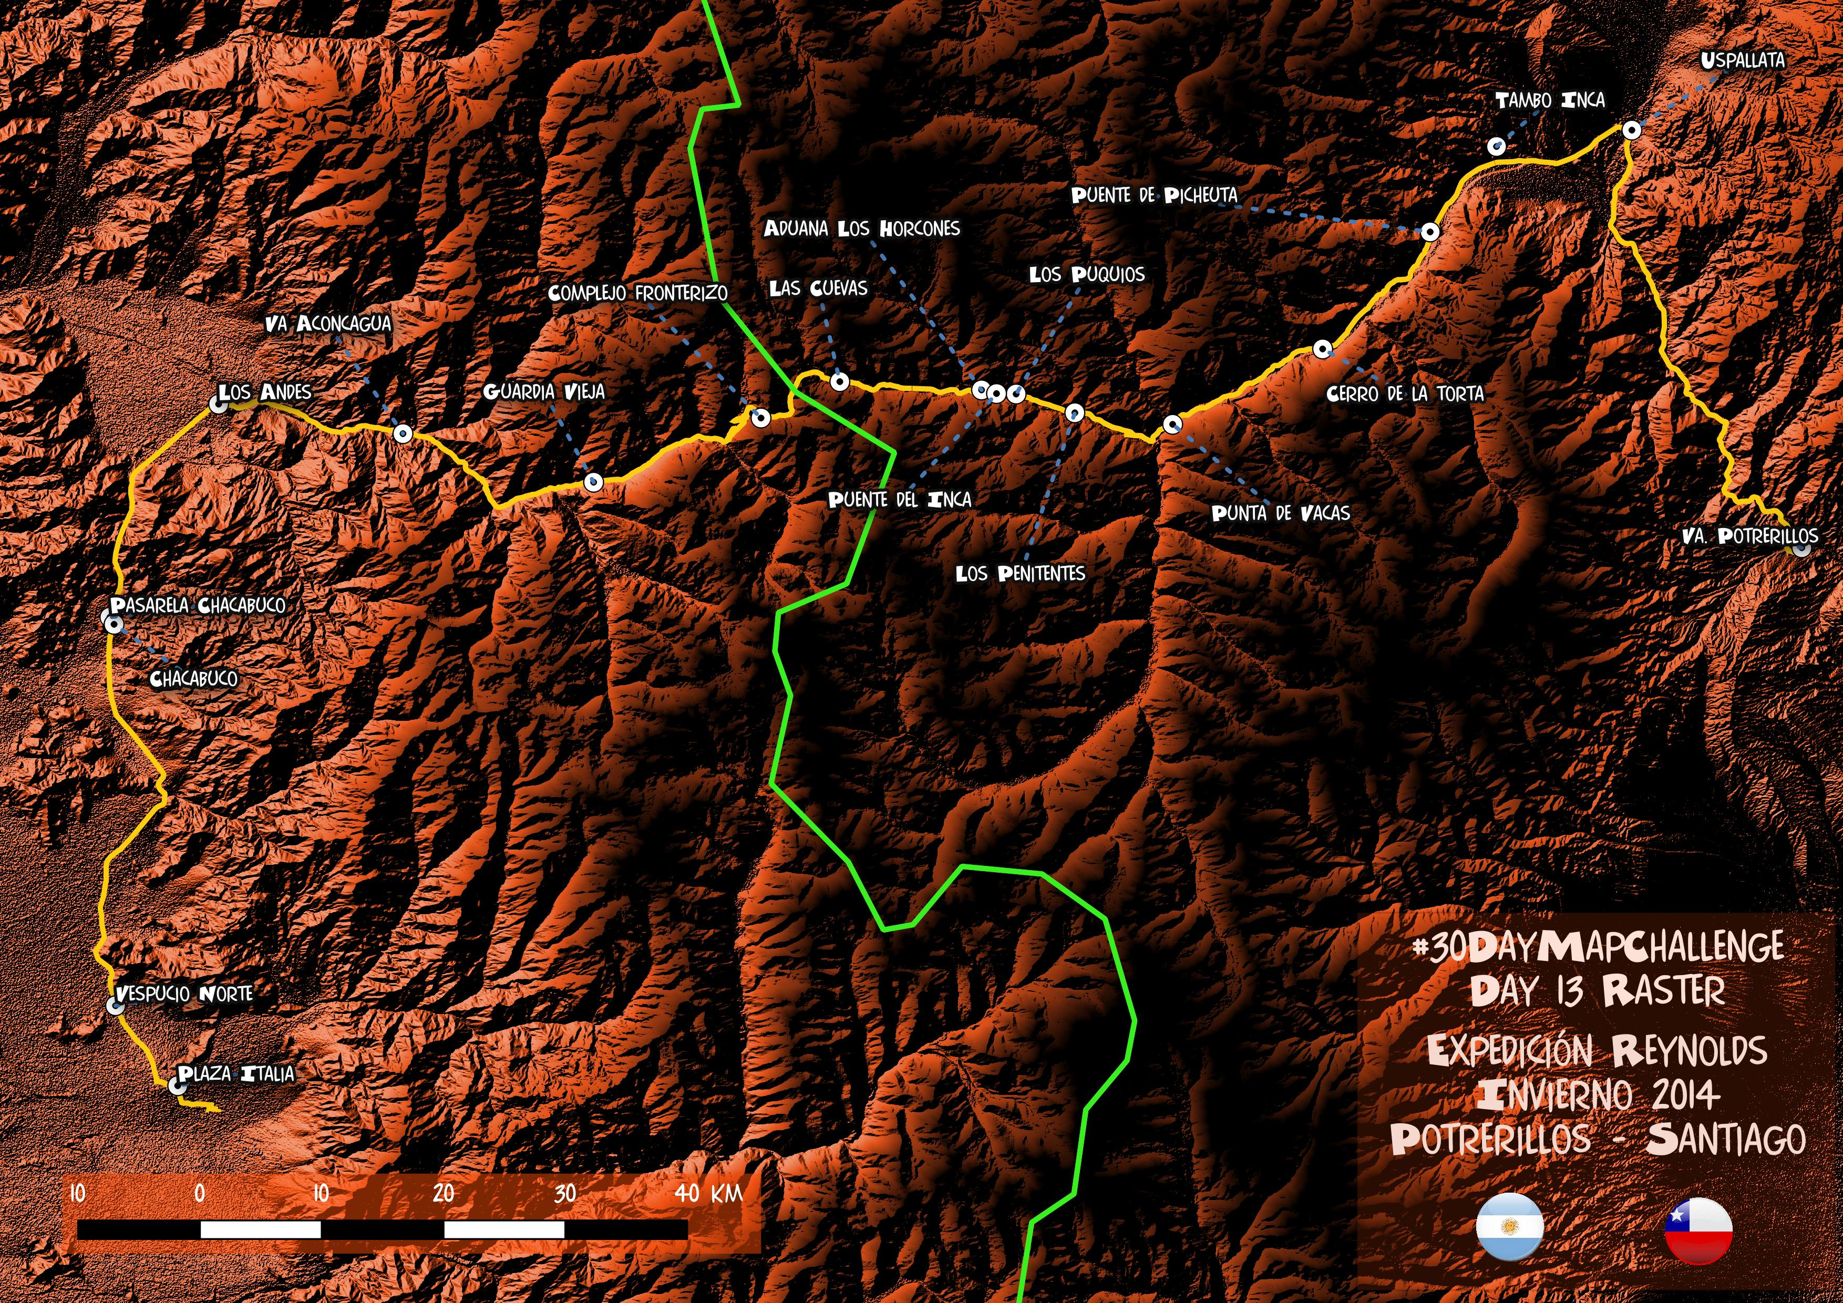
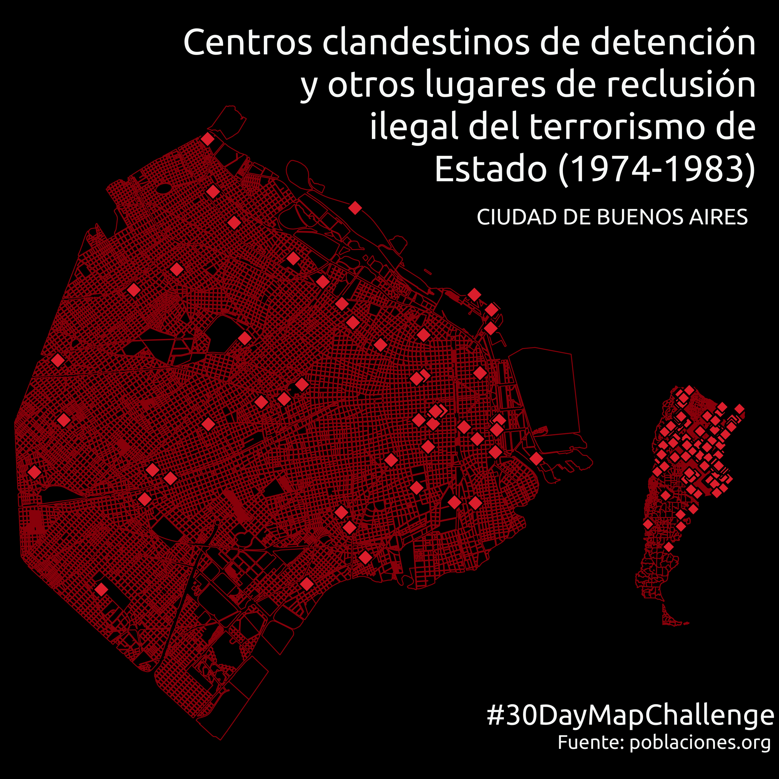
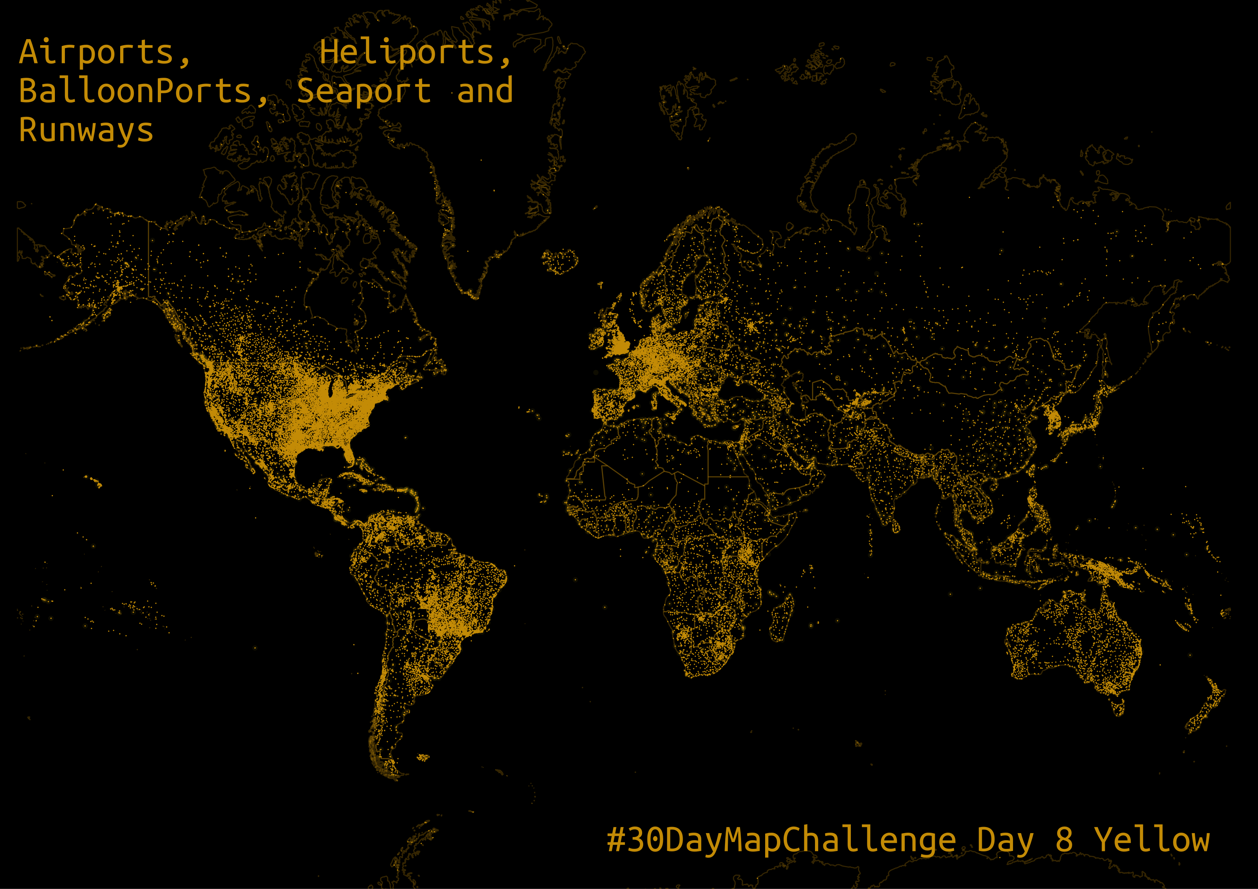

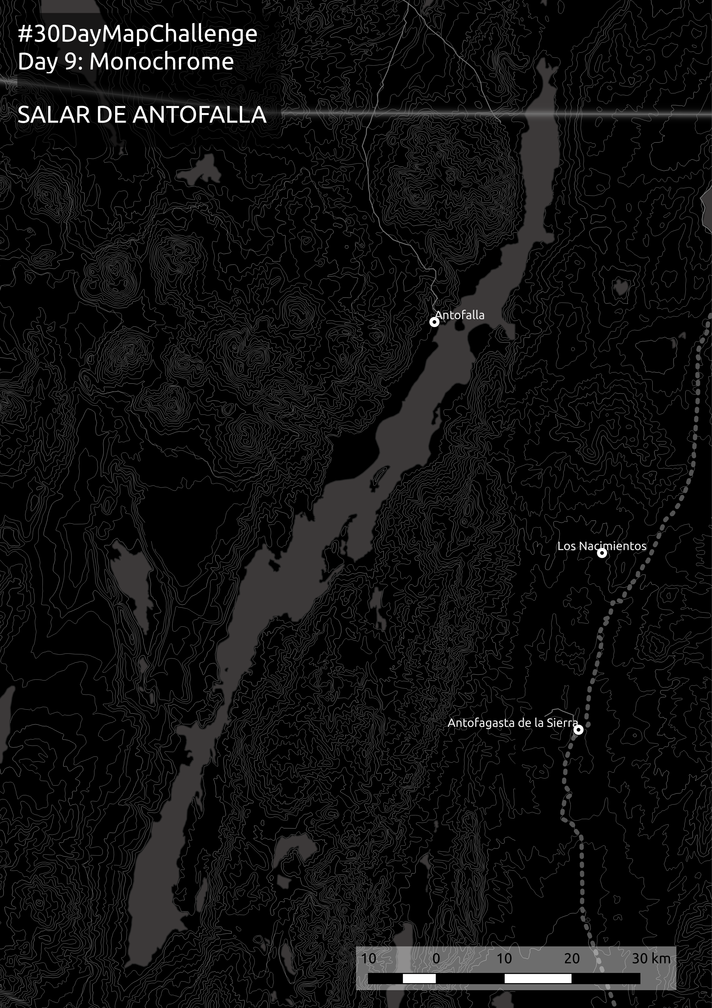
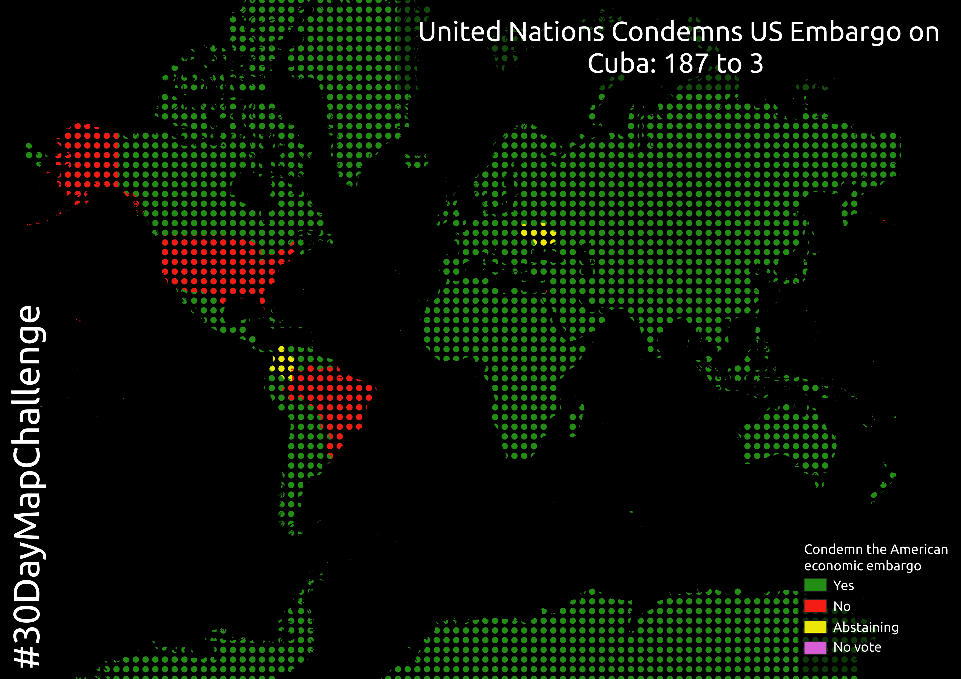
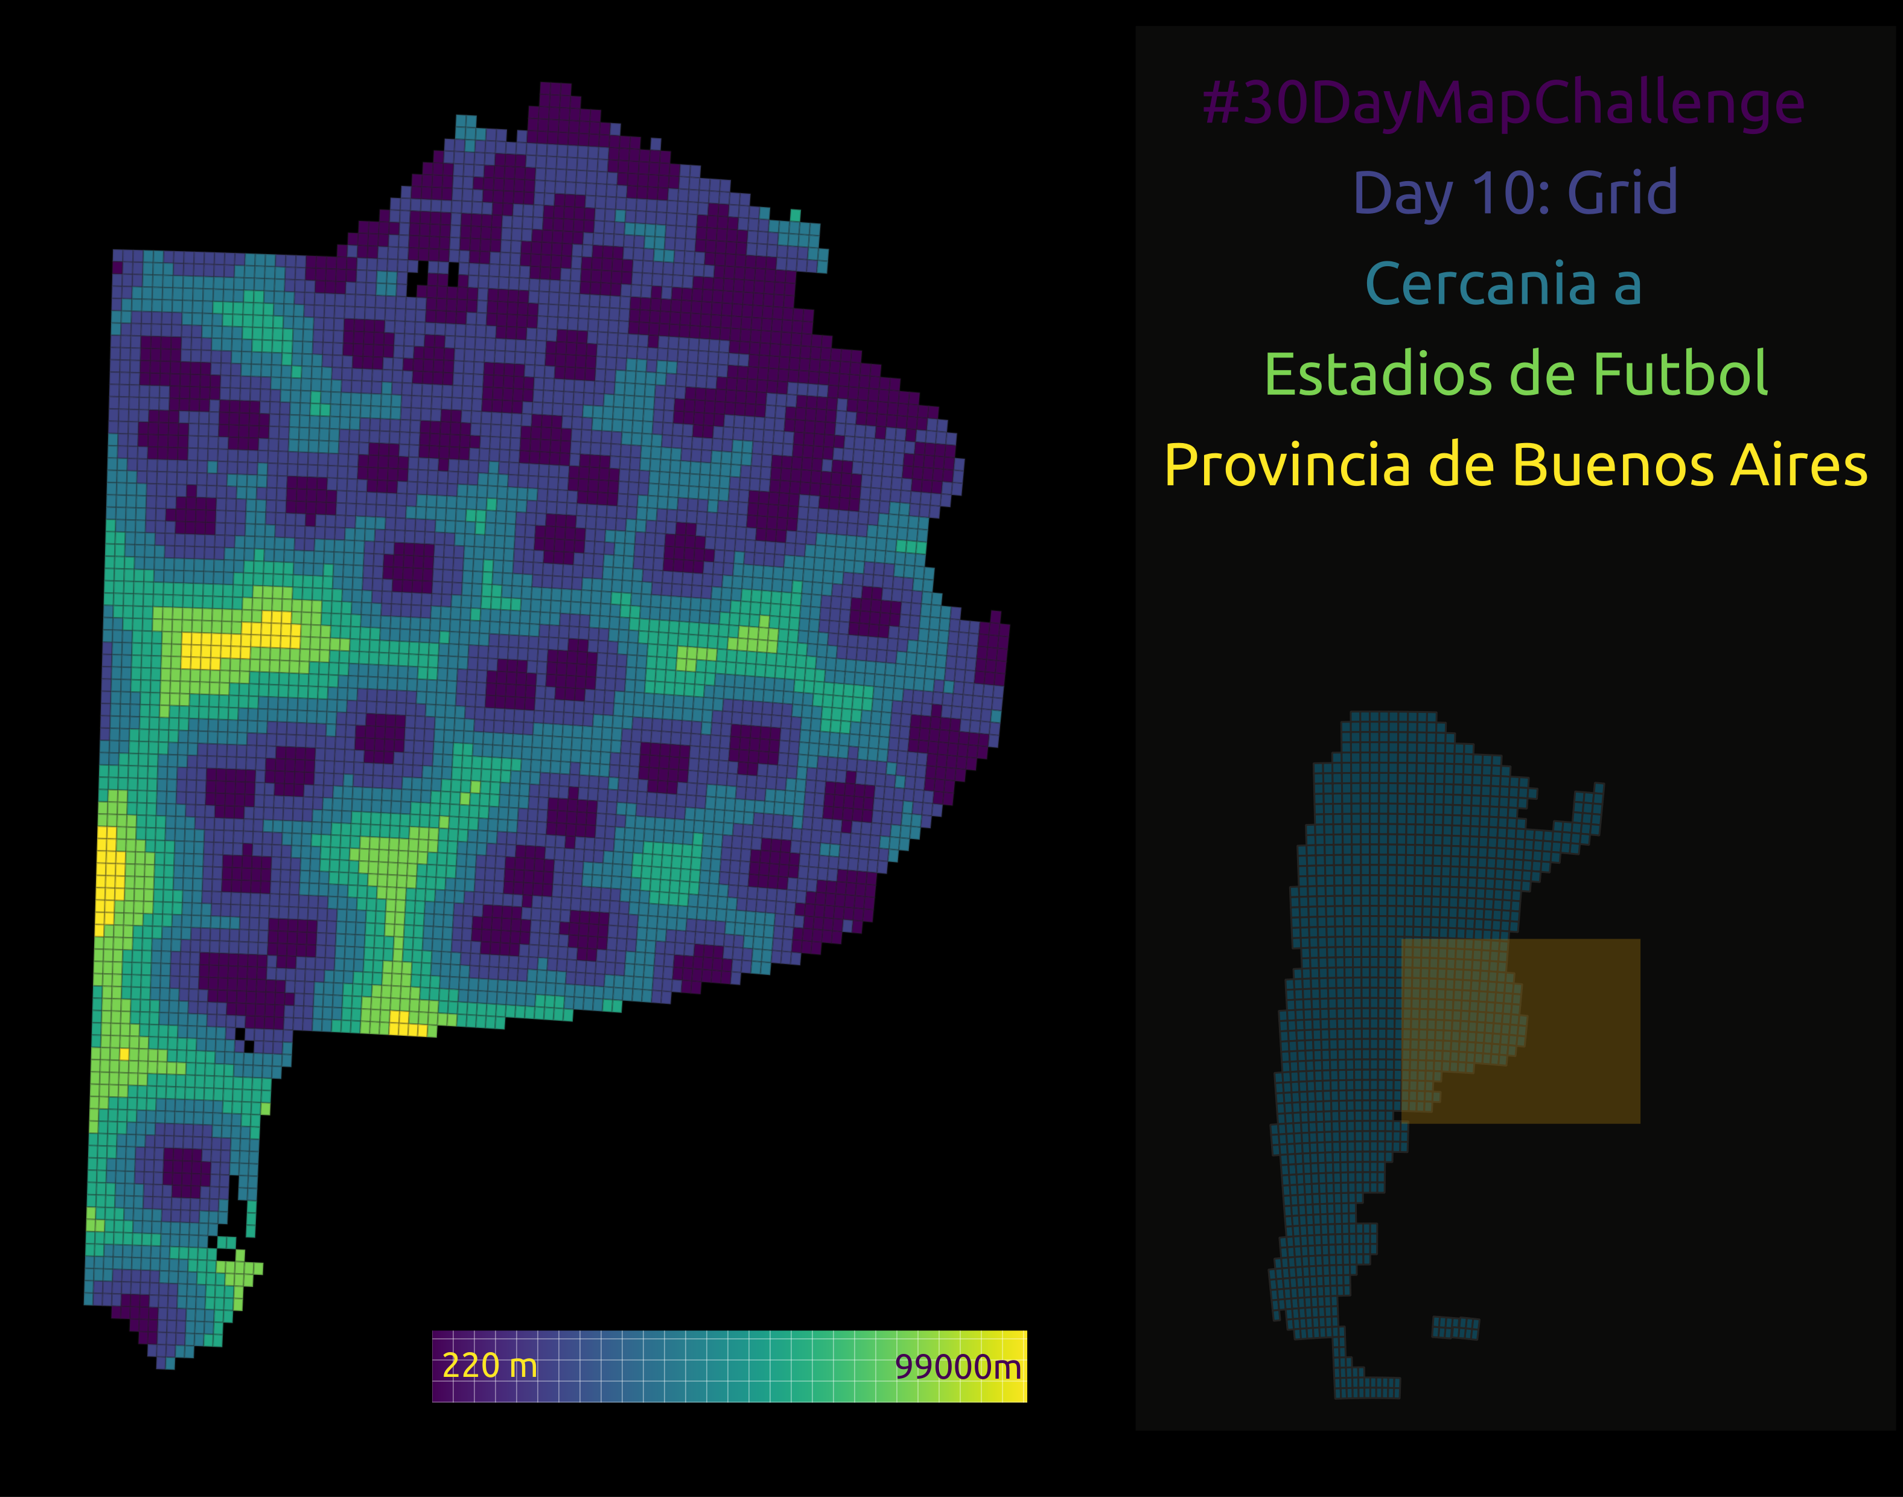
#30DayMapChallenge

Slide 13


Gracias Cafe Flisol!
Links y enlaces útiles: https://www.osgeo.org/
https://2021.foss4g.org/
https://volaya.github.io/libro-sig/
#30DayMapChallenge
Data de Colombia: https://datosabiertos.bogota.gov.co
http://geoportal.dane.gov.co
https://www.openstreetmap.org
http://www.siac.gov.co/catalogo-de-mapas
http://dwtkns.com/srtm30m/
Qgis.mx/latam
Comunidades: QGIS en español
Geoinquiet@s Argentina
Club del software libre Argentina (CSL)
Martín Fernando Ortiz
martinfernando@disroot.org
@martinfernandoo

